Slide 1
从输入URL到页面加载发生了什么?
logo
吴叶芝 2018.10.17
DEFENCE

Slide 2
过程
start
end
1
2
3
4
5
DNS解析
TCP连接
发送HTTP请求
服务器处理请求并返回HTTP报文
浏览器解析渲染页面

Slide 3
1.DNS解析
PART
ONE

Slide 4
1.1解析过程
DNS解析的过程就是寻找哪台机器上有你需要资源的过程。当你在浏览器中输入一个地址时，例如www.baidu.com，其实不是百度网站真正意义上的地址。互联网上每一台计算机的唯一标识是它的IP地址，但是IP地址并不方便记忆。用户更喜欢用方便记忆的网址去寻找互联网上的其它计算机，也就是上面提到的百度的网址。所以互联网设计者需要在用户的方便性与可用性方面做一个权衡，这个权衡就是一个网址到IP地址的转换，这个过程就是DNS解析。它实际上充当了一个翻译的角色，实现了网址到IP地址的转换

Slide 5
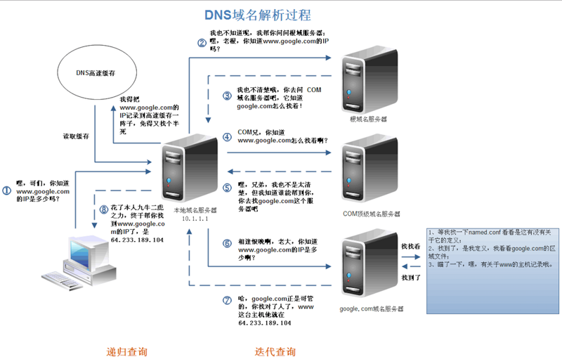
DNS解析是一个递归查询的过程

Slide 6
上述图片是查找www.google.com的IP地址过程。首先在本地域名服务器中查询IP地址，如果没有找到的情况下，本地域名服务器会向根域名服务器发送一个请求，如果根域名服务器也不存在该域名时，本地域名会向com顶级域名服务器发送一个请求，依次类推下去。直到最后本地域名服务器得到google的IP地址并把它缓存到本地，供下次查询使用。从上述过程中，可以看出网址的解析是一个从右向左的过程: com -> google.com -> www.google.com。但是你是否发现少了点什么，根域名服务器的解析过程呢？事实上，真正的网址是www.google.com.，并不是我多打了一个.，这个.对应的就是根域名服务器，默认情况下所有的网址的最后一位都是.，既然是默认情况下，为了方便用户，通常都会省略，浏览器在请求DNS的时候会自动加上，所有网址真正的解析过程为: . -> .com -> google.com. -> www.google.com.。

Slide 7
1.2 DNS优化
了解了DNS的过程，可以为我们带来哪些？上文中请求到google的IP地址时，经历了8个步骤，这个过程中存在多个请求(同时存在UDP和TCP请求，为什么有两种请求方式，请自行查找)。如果每次都经过这么多步骤，是否太耗时间？如何减少该过程的步骤呢？那就是DNS缓存。
DNS缓存
DNS存在着多级缓存，从离浏览器的距离排序的话，有以下几种: 浏览器缓存，系统缓存，路由器缓存，IPS服务器缓存，根域名服务器缓存，顶级域名服务器缓存，主域名服务器缓存。

Slide 8
DNS负载均衡
DNS返回的IP地址是否每次都一样？如果每次都一样是否说明你请求的资源都位于同一台机器上面，那么这台机器需要多高的性能和储存才能满足亿万请求呢？其实真实的互联网世界背后存在成千上百台服务器，大型的网站甚至更多。但是在用户的眼中，它需要的只是处理他的请求，哪台机器处理请求并不重要。DNS可以返回一个合适的机器的IP给用户，例如可以根据每台机器的负载量，该机器离用户地理位置的距离等等，这种过程就是DNS负载均衡，又叫做DNS重定向。大家耳熟能详的CDN(Content Delivery Network)就是利用DNS的重定向技术，DNS服务器会返回一个跟用户最接近的点的IP地址给用户，CDN节点的服务器负责响应用户的请求，提供所需的内容。

Slide 9
2.TCP连接
PART
TWO

Slide 10
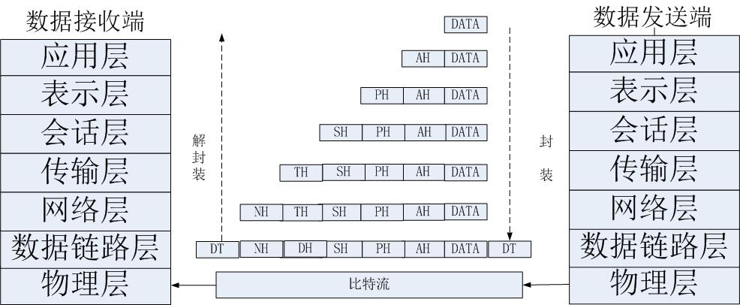
2.1 TCP是什么？
TCP（Transmission Control Protocol 传输控制协议）是一种面向连接的、可靠的、基于字节流的传输层通信协议。
OSI的七层模型：

Slide 11
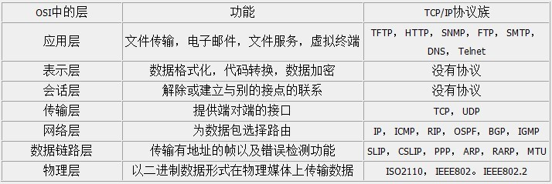
我们需要知道TCP工作在网络OSI的七层模型中的第四层——Transport层，IP在第三层——Network层，ARP在第二层——Data Link层；在第二层上的数据，我们把它叫Frame，在第三层上的数据叫Packet，第四层的数据叫Segment。 同时，我们需要简单的知道，数据从应用层发下来，会在每一层都会加上头部信息，进行封装，然后再发送到数据接收端。这个基本的流程你需要知道，就是每个数据都会经过数据的封装和解封装的过程。 在OSI七层模型中，每一层的作用和对应的协议如下：

Slide 12
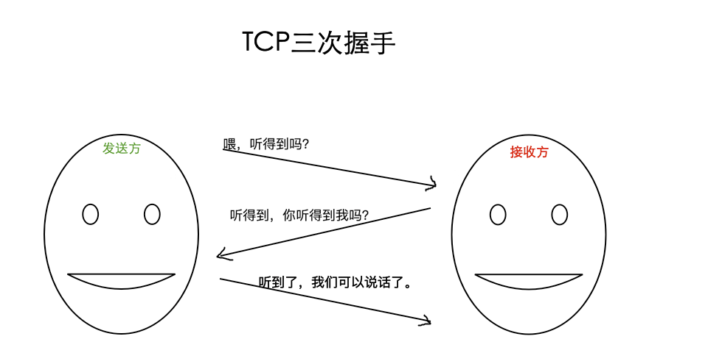
2.1.1 TCP的三次握手和四次挥手
三次握手的通俗理解
背景2

Slide 13
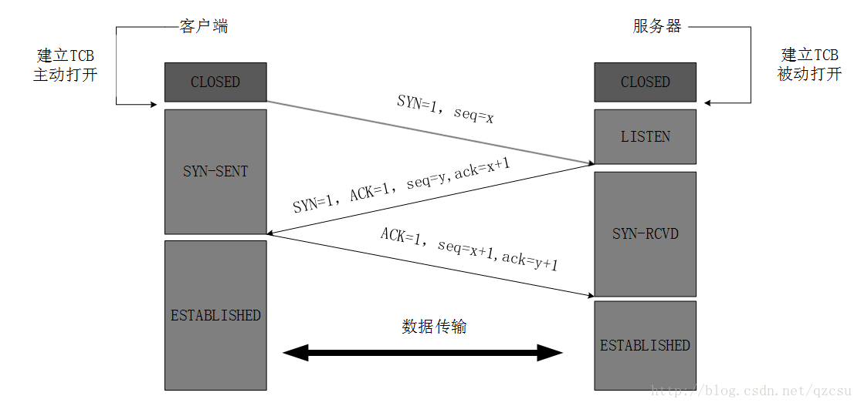

Slide 14
三次握手
第一次握手：建立连接。客户端发送连接请求报文段，将SYN位置为1，Sequence Number为x；然后，客户端进入SYN_SEND状态，等待服务器的确认；
第二次握手：服务器收到SYN报文段（SYN=1的报文段）。服务器收到客户端的SYN报文段，需要对这个SYN报文段进行确认，设置Acknowledgment Number为x+1(Sequence Number+1)；同时，自己还要发送SYN请求信息，将SYN位置为1，Sequence Number为y；服务器端将上述所有信息放到一个报文段（即SYN+ACK报文段）中，一并发送给客户端，此时服务器进入SYN_RECV状态；
第三次握手：客户端收到服务器的SYN+ACK报文段。然后将Acknowledgment Number设置为y+1，向服务器发送ACK报文段，这个报文段发送完毕以后，客户端和服务器端都进入ESTABLISHED状态，完成TCP三次握手。
完成了三次握手，客户端和服务器端就可以开始传送数据。以上就是TCP三次握手的总体介绍。

Slide 15
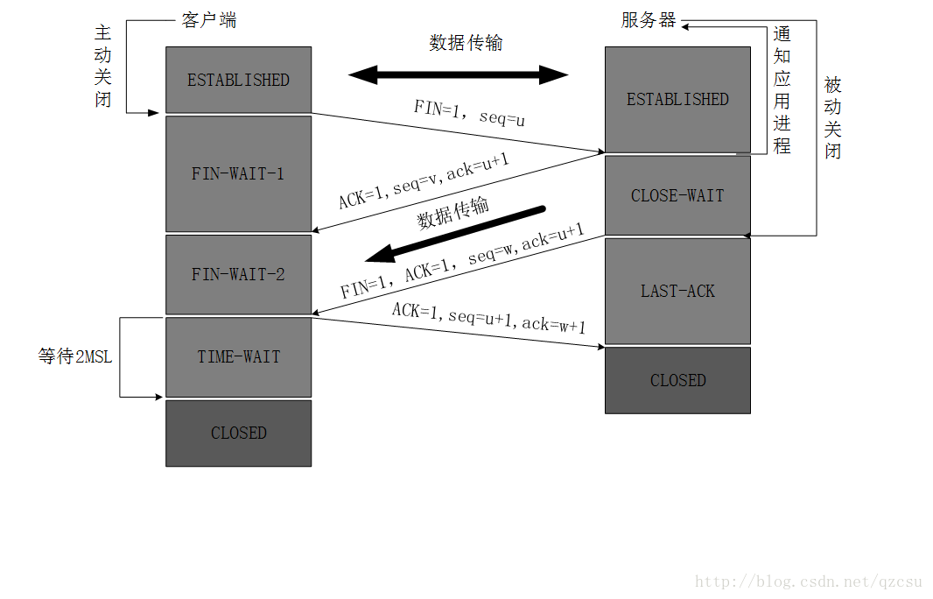

Slide 16
四次挥手
当客户端和服务器通过三次握手建立了TCP连接以后，当数据传送完毕，肯定是要断开TCP连接
第一次挥手：主机1（可以使客户端，也可以是服务器端），设置Sequence Number和Acknowledgment Number，向主机2发送一个FIN报文段；此时，主机1进入FIN_WAIT_1状态；这表示主机1没有数据要发送给主机2了；
第二次挥手：主机2收到了主机1发送的FIN报文段，向主机1回一个ACK报文段，Acknowledgment Number为Sequence Number加1；主机1进入FIN_WAIT_2状态；主机2告诉主机1，我“同意”你的关闭请求；
第三次挥手：主机2向主机1发送FIN报文段，请求关闭连接，同时主机2进入LAST_ACK状态；
第四次分手：主机1收到主机2发送的FIN报文段，向主机2发送ACK报文段，然后主机1进入TIME_WAIT状态；主机2收到主机1的ACK报文段以后，就关闭连接；此时，主机1等待2MSL后依然没有收到回复，则证明Server端已正常关闭，那好，主机1也可以关闭连接了。

Slide 17
为什么要三次握手？
在谢希仁著《计算机网络》第四版中讲“三次握手”的目的是“为了防止已失效的连接请求报文段突然又传送到了服务端，因而产生错误”。在另一部经典的《计算机网络》一书中讲“三次握手”的目的是为了解决“网络中存在延迟的重复分组”的问题。

Slide 18
为什么要四次挥手？
那四次挥手又是为何呢？TCP协议是一种面向连接的、可靠的、基于字节流的运输层通信协议。TCP是全双工模式，这就意味着，当主机1发出FIN报文段时，只是表示主机1已经没有数据要发送了，主机1告诉主机2，它的数据已经全部发送完毕了；但是，这个时候主机1还是可以接受来自主机2的数据；当主机2返回ACK报文段时，表示它已经知道主机1没有数据发送了，但是主机2还是可以发送数据到主机1的；当主机2也发送了FIN报文段时，这个时候就表示主机2也没有数据要发送了，就会告诉主机1，我也没有数据要发送了，之后彼此就会愉快的中断这次TCP连接

Slide 19
3.HTTP请求
PART
THREE

Slide 20
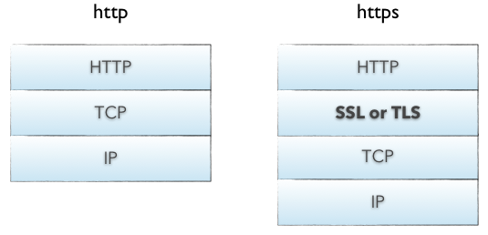
3.1 HTTPS协议
HTTPS协议的本质就是HTTP + SSL(or TLS)。在HTTP报文进入TCP报文之前，先使用SSL对HTTP报文进行加密。从网络的层级结构看它位于HTTP协议与TCP协议之间。

Slide 21
3.2 HTTPS过程
HTTPS在传输数据之前需要客户端与服务器进行一个握手(TLS/SSL握手)，在握手过程中将确立双方加密传输数据的密码信息。TLS/SSL使用了非对称加密，对称加密以及hash等。HTTPS相比于HTTP，虽然提供了安全保证，但是势必会带来一些时间上的损耗，如握手和加密等过程，是否使用HTTPS需要根据具体情况在安全和性能方面做出权衡

Slide 22
3.3 HTTP请求
HTTP，它主要发生在客户端。发送HTTP请求的过程就是构建HTTP请求报文并通过TCP协议中发送到服务器指定端口(HTTP协议80/8080, HTTPS协议443)。HTTP请求报文是由三部分组成: 请求行, 请求报头和请求正文。

Slide 23
1）请求行
格式如下:
Method Request-URL HTTP-Version CRLF
eg: GET index.html HTTP/1.1
常用的方法有: GET, POST, PUT, DELETE, OPTIONS, HEAD。
2）请求报头
请求报头允许客户端向服务器传递请求的附加信息和客户端自身的信息。
PS: 客户端不一定特指浏览器，有时候也可使用Linux下的CURL命令以及HTTP客户端测试工具等。
常见的请求报头有: Accept, Accept-Charset, Accept-Encoding, Accept-Language, Content-Type, Authorization, Cookie, User-Agent等。
3) 请求正文
当使用POST, PUT等方法时，通常需要客户端向服务器传递数据。这些数据就储存在请求正文中。在请求包头中有一些与请求正文相关的信息，例如: 现在的Web应用通常采用Rest架构，请求的数据格式一般为json。这时就需要设置Content-Type: application/json

Slide 24
4.服务器处理请求并 返回HTTP报文
PART
FOUR

Slide 25
后端从在固定的端口接收到TCP报文开始，对TCP连接进行处理，对HTTP协议进行解析，并按照报文格式进一步封装成HTTP Request对象，供上层使用。这一部分工作一般是由Web服务器去进行，Web服务器有Tomcat, Jetty和Netty等等。

Slide 26
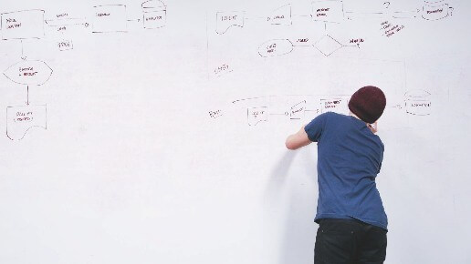


4.1 HTTP响应报文
1
2
3
状态码
响应报头
响应报文
平时遇到比较常见的状态码有:200, 204, 301, 302, 304, 400, 401, 403, 404, 422, 500(分别表示什么请自行查找)
常见的响应报头字段有: Server, Connection...
服务器返回给浏览器的文本信息，通常HTML, CSS, JS, 图片等文件就放在这一部分。

Slide 27
5.浏览器解析渲染页面
PART
FIVE

Slide 28
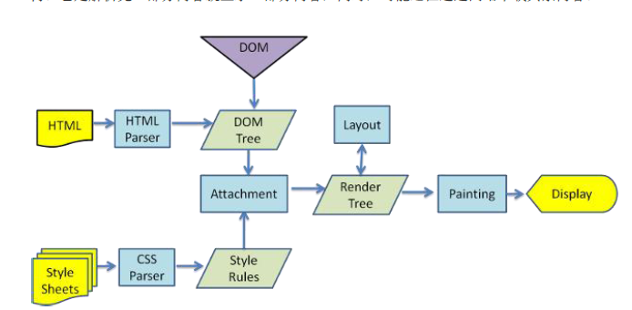
浏览器在收到HTML,CSS,JS文件后，它是如何把页面呈现到屏幕上的？
下图对应的就是WebKit渲染的过程

Slide 29
浏览器是一个边解析边渲染的过程。首先浏览器解析HTML文件构建DOM树，然后解析CSS文件构建渲染树，等到渲染树构建完成后，浏览器开始布局渲染树并将其绘制到屏幕上。这个过程比较复杂，涉及到两个概念: reflow(回流)和repain(重绘)。DOM节点中的各个元素都是以盒模型的形式存在，这些都需要浏览器去计算其位置和大小等，这个过程称为relow;当盒模型的位置,大小以及其他属性，如颜色,字体,等确定下来之后，浏览器便开始绘制内容，这个过程称为repain。页面在首次加载时必然会经历reflow和repain。reflow和repain过程是非常消耗性能的，尤其是在移动设备上，它会破坏用户体验，有时会造成页面卡顿。所以我们应该尽可能少的减少reflow和repain。

Slide 30
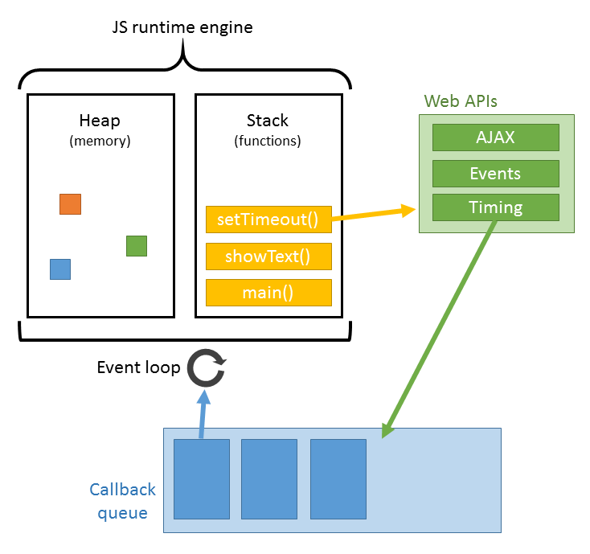

Slide 31
JS的解析是由浏览器中的JS解析引擎完成的。JS是单线程运行，也就是说，在同一个时间内只能做一件事，所有的任务都需要排队，前一个任务结束，后一个任务才能开始。但是又存在某些任务比较耗时，如IO读写等，所以需要一种机制可以先执行排在后面的任务，这就是：同步任务(synchronous)和异步任务(asynchronous)。JS的执行机制就可以看做是一个主线程加上一个任务队列(task queue)。同步任务就是放在主线程上执行的任务，异步任务是放在任务队列中的任务。所有的同步任务在主线程上执行，形成一个执行栈;异步任务有了运行结果就会在任务队列中放置一个事件；脚本运行时先依次运行执行栈，然后会从任务队列里提取事件，运行任务队列中的任务，这个过程是不断重复的，所以又叫做事件循环(Event loop)。
浏览器在解析过程中，如果遇到请求外部资源时，如图像,iconfont,JS等。浏览器将重复1-6过程下载该资源。请求过程是异步的，并不会影响HTML文档进行加载，但是当文档加载过程中遇到JS文件，HTML文档会挂起渲染过程，不仅要等到文档中JS文件加载完毕还要等待解析执行完毕，才会继续HTML的渲染过程。原因是因为JS有可能修改DOM结构，这就意味着JS执行完成前，后续所有资源的下载是没有必要的，这就是JS阻塞后续资源下载的根本原因。CSS文件的加载不影响JS文件的加载，但是却影响JS文件的执行。JS代码执行前浏览器必须保证CSS文件已经下载并加载完毕。

Slide 32
6.web优化
PART
FIVE

Slide 33
雅虎34条军规
1.减少HTTP请求 2.使用内容分发网络（CDN） 3.添加过期或缓存控制标头 4.Gzip组件
5.将样式表放在顶部 6. 把脚本放在底部 7.避免使用CSS表达式 8. 使JavaScript和CSS外部
9. 减少DNS查找 10.缩小JavaScript和CSS 11. 避免重定向 12. 删除重复的脚本
13. 配置ETag 14. 使Ajax可以缓存 15.早期冲洗缓冲液 16.使用GET进行Ajax请求
17.后加载组件 18. 预加载组件 19.减少DOM元素的数量 20. 跨域拆分组件
21.最小化iframe数量 22.避免404s 23.减少Cookie大小 24.使用Cookie免费域进行组件
25.最小化DOM访问 26.开发智能事件处理程序 27.选择<link> Over @import 28.避免过滤器优化图像
29. 优化CSS Sprites 30.不要在HTML中缩放图像 31.make favicon.ico Small and Cacheable
32.保持组件低于25 KB 33.将组件打包到多部分文档中 34.避免空图像src

Slide 34
如何尽快的加载资源？答案就是能不从网络中加载的资源就不从网络中加载，当我们合理使用缓存，将资源放在浏览器端，这是最快的方式。如果资源必须从网络中加载，则要考虑缩短连接时间，即DNS优化部分;减少响应内容大小，即对内容进行压缩。另一方面，如果加载的资源数比较少的话，也可以快速的响应用户。当资源到达浏览器之后，浏览器开始进行解析渲染，浏览器中最耗时的部分就是reflow，所以围绕这一部分就是考虑如何减少reflow的次数。

Slide 35
end!
THANKS

